Slide 1
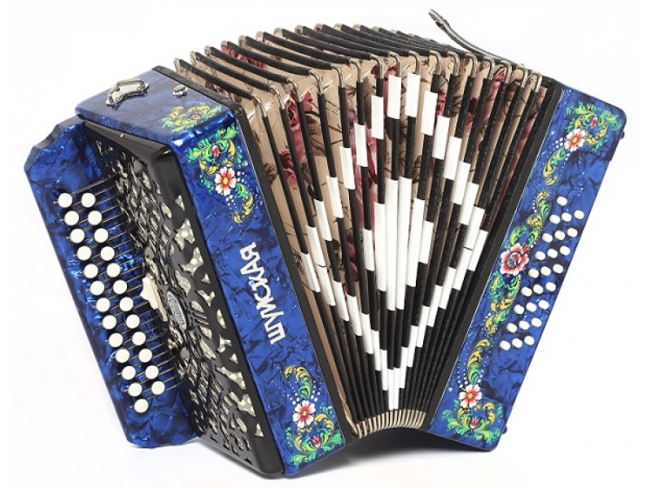
Отчет о проделанной работе кружка « Гармонь любимая»

Slide 2
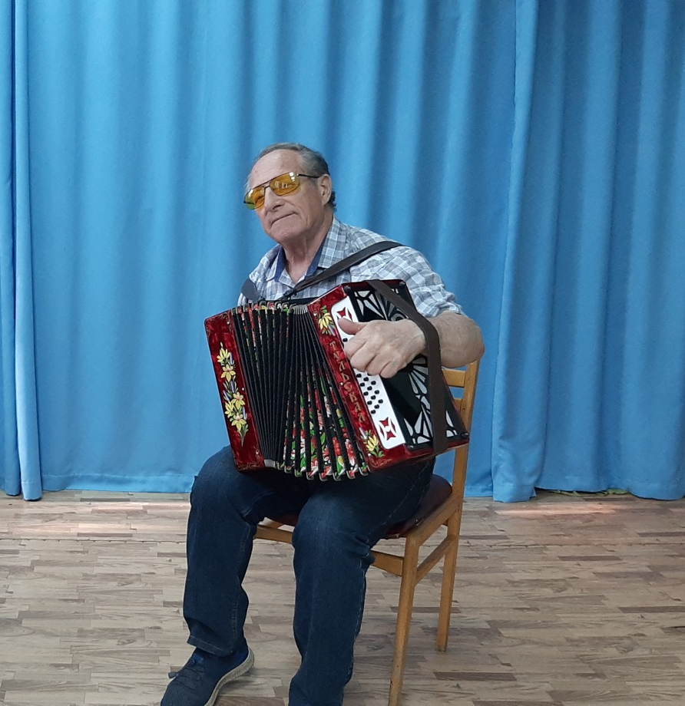
Руководитель кружка - Шуршаков Иван Алексеевич

Slide 3
Учебный курс игры на гармони призван способствовать развитию музыкальности ребенка, его творческих способностей; эмоциональный, образной
сферы учащегося, чувства сопричастности к миру музыки. Ознакомление в исполнительской и слушательской деятельности с образцами народного творчества и целенаправленное педагогическое руководство игрой на инструменте помогает учащимся войти в мир музыки, приобщаться к духовным ценностям музыкальной культуры, содействует раскрытию музыкально-творческих способностей учащегося, дает ему возможность почувствовать способным выступить в роли музыканта.

Slide 4
Педагогическая целесообразность программы заключается в том, что в ходе занятий решаются три тесно связанные между собой задачи музыкального учебно-воспитательного процесса: овладение знаниями основ теории музыки, ее закономерностей, художественно-выразительных средств, наиболее важных этапов развития музыкального искусства, его основных направлений и стилей; формирование восприимчивости к музыке и отзывчивости на нее, прочных музыкально-исполнительских умений и навыков индивидуальной и ансамблевой игры; воспитание целеустремленности, самоообладания, исполнительской воли, активности и других качеств личности. Установлению тесной связи между обучением, воспитанием и развитием творческих способностей уделяется особое внимание.

Slide 5
Цели обучения:
• Формирование основ музыкальной культуры;
• Развитие интереса к музыке и музыкальным занятиям; музыкального слуха, чувства ритма, музыкальной памяти, образного и ассоциативного мышления, воображения; творческих способностей в игре на гармони;
• Освоение музыкальных произведений и знаний о музыке;
• Овладение практическими умениями и навыками в учебно-творческой деятельности: слушании музыки, игре на музыкальных инструментах, музыкально-пластическом движении и импровизации;
• Воспитание музыкального вкуса; нравственных и эстетических чувств: любви к ближнему, к своему народу, к Родине; уважение к истории, традициям, музыкальной культуре разных стран мира; эмоционально-ценностного отношения к искусству.

Slide 6
Основные задачи программы:
- Поддержать и продолжить процесс возрождения русской гармони и других фольклорных инструментов, изучения гармоники и русского фольклора в целом ;
- Осваивать гармонь на профессиональном уровне, под руководством квалифицированных педагогов;
- Привить практические навыки и умения, необходимые для участия в самодеятельности;
- Дать учащимся музыкальную подготовку соответствующего уровня, чтобы желающие могли продолжить музыкальное образование по классу гармони в средних и высших музыкальных учреждениях.

Slide 7
В течение всего учебного года участники кружка знакомятся ни только с основным инструментом – гармонью, но и осваивают навыки игры на других русских народных инструментах: ложки, трещотка, балалайка, бубен и т.д.
Ребята из кружка « Гармонь любимая» являются постоянными гостями концертов и участниками различных конкурсов, а также тесно сотрудничают с фольклорным коллективом « Забава».

Slide 8
Определенных успехов достигли солисты ансамбля : Голованов Евгений – стал дипломантом 2 степени Всероссийского конкурса исполнителей« Млечный путь», Самсонов Михаил – дипломант 1 степени Международного конкурса-фестиваля «Рождественские огни», призер Международного фестиваля искусств « Морское созвездие», Гран –При – Всероссийского многожанрового конкурса « Планета творчества». Благодарственными письмами отмечен руководитель, за подготовку участников конкурсов и вклад в развитии русской народной культуры.

Slide 9
Отличительной особенностью музыкального образования, получаемого в учреждении дополнительного образования детей, является то, что это образование мотивированного выбора. Специфика такого образования предполагает необходимость развития и поддержания у учащихся интереса к предмету. Поэтому важно, чтобы в музыкальных занятиях учащиеся видели не только учебный предмет, но и источник активной творческой деятельности.

Slide 10
В соответствии с выше изложенным считаю что по окончании учебного года рабочая программа была полностью реализована. Цели и задачи поставленные преподавателем выполнены в полном объеме.

Slide 13
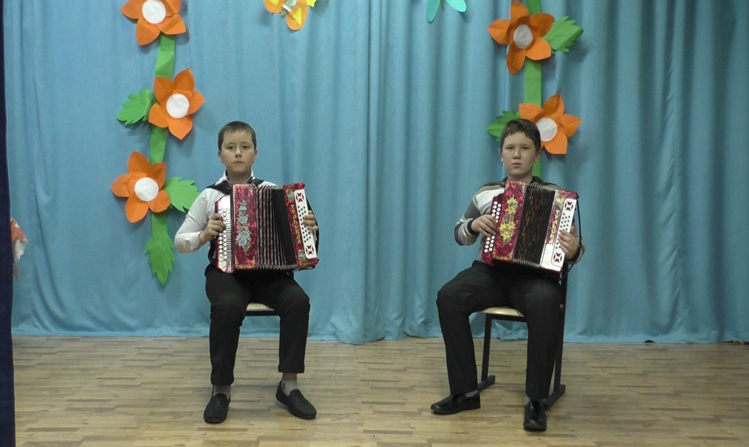
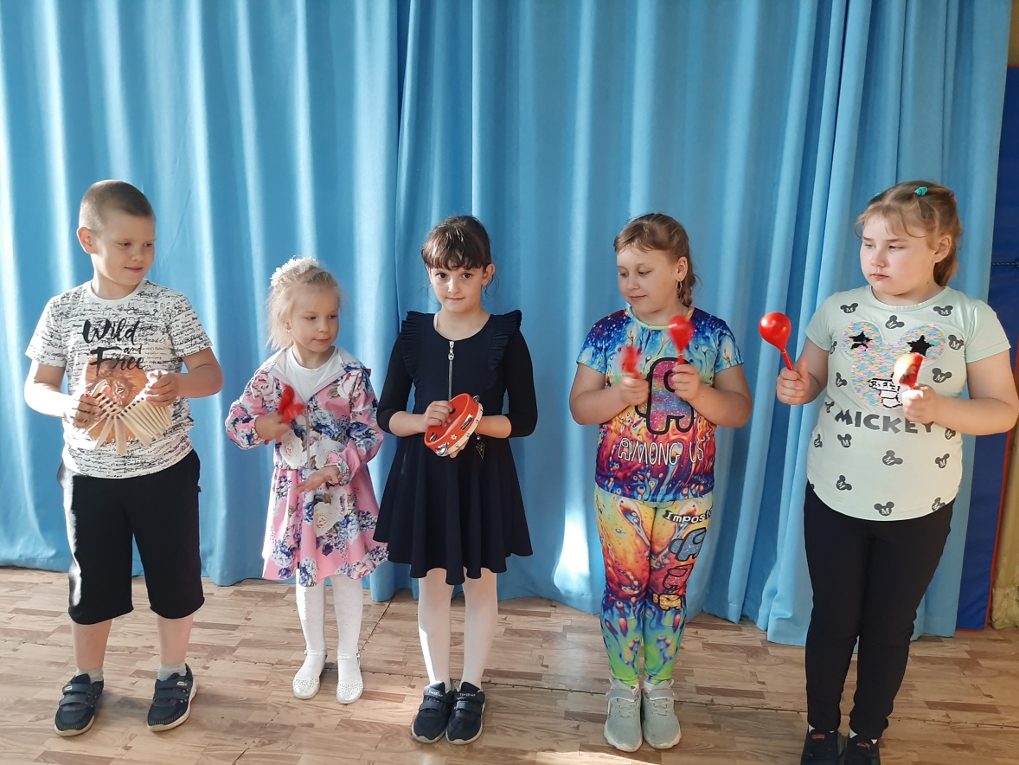
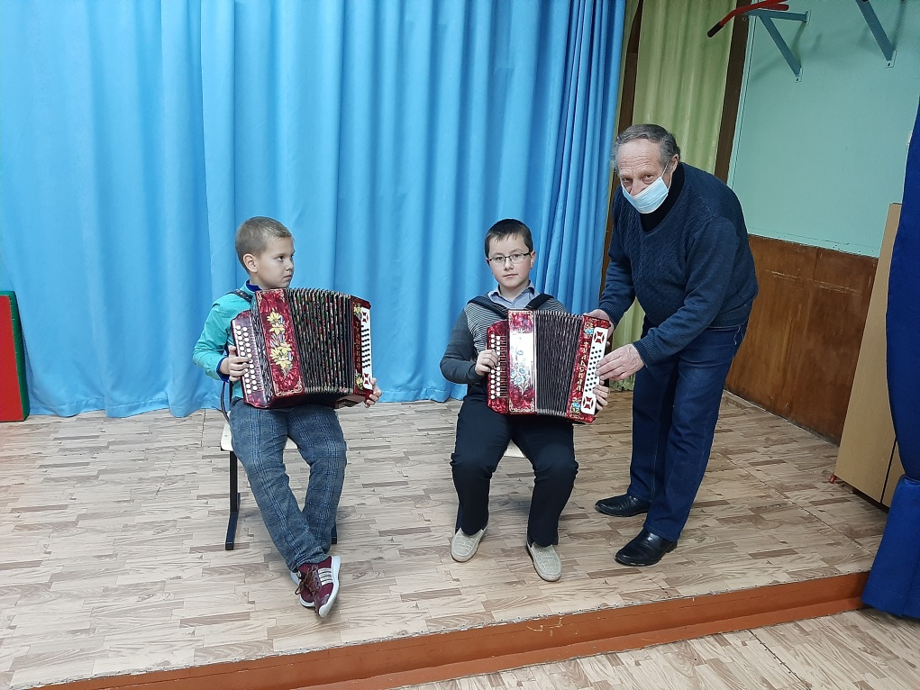

Slide 14
